Slide 1
软件设计和体系结构
北京工商大学计算机与人工智能学院 王晓川

Slide 2

项目人员和团队组织
开发团队的角色分工
人员的选择
团队组织结构
团队建设与管理

Slide 3





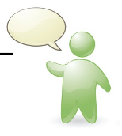
开发团队的角色分工
需求分析和定义
系统分析员
系统设计
系统架构师
程序设计
软件开发活动
程序实现
开发人员角色
程序员
单元测试
集成测试
测试人员
系统测试
系统交付
培训人员
系统维护

Slide 4
微软开发团队的角色分工
End Users
Business
Focus
User
Education
Product
Management
Customer
Testing
Development
Business Architects
and Planners
Technology
Focus
Logistics
Management
Program
Management
Technology Architects
and Steering Committees
Operations and Support Groups

Slide 5

软件团队的重要性
T
Together
众
E
Everyone
志
A
Achieve
成
M
Mission
城

Slide 6
团队组织与管理
人力资源规划
识别和记录项目角色、职责、所需技能以及报告关系，并编制人员配备管理计划的过程。
项目团队组建
根据项目人力资源规划，通过有效手段获得项目所需人员，组建项目团队的过程。
项目团队建设
提高工作能力、促进团队互动和改善团队氛围，以提高项目绩效的过程。
项目团队管理
跟踪团队成员的表现，提供反馈，解决问题并管理变更，以优化项目绩效的过程。

Slide 7
人力资源
序号 | 人员类型 | 数量 | 到位时间要求 | 退出时间安排 | 技能要求 | 如何获取
1 | 需求分析 | 2 | 2009.1 | 2009.6 | 熟悉ERP业务理念 熟悉公司的研发业务流程 | 外部招聘1人
2 | 架构设计 | 1 | 2009.1 | 2009.6 | 熟悉架构设计 熟悉权限模型和工作流原理
3 | 设计人员 | 5 | 2009.1 | 2009.6 | 熟悉Java 熟悉UML | 部门协调
4 | 编程人员 | 10 | 2009.3 | 2009.6 | 使用过Oracle数据库，熟练掌握PL/SQL语法，熟悉Oracle包和存储过程的使用 熟悉UML基础知识，能够根据设计人员的设计模型编码 掌握面向对象基础知识，对OOD有一定程度理解 | 外协3人
5 | 测试人员 | 3 | 2009.3 | 2009.6 | 熟悉ERP业务理念，具备测试基础知识

Slide 8
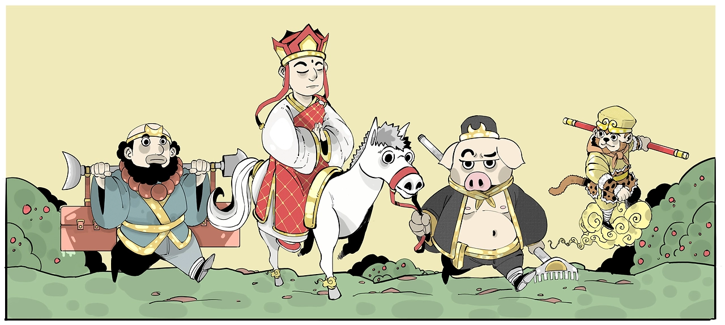
人员的选择

Slide 9
案例分析
案例描述
假设你是一个报警系统开发公司的项目经理，该公司希望进入帮助独立生活的老年人和残疾人的技术服务市场。你需要组建一个开发团队，基于公司现有的报警处理技术开发一个新产品。
显然，你的首要任务是从公司内部或者外部选择合适的团队成员。
你将如何选择团队成员？这样选择的理由是什么？

Slide 10

人员的选择
解决问题能力
应用领域经验
沟通能力
平台经验
适应性
编程语言经验
工作态度
教育背景
个性

Slide 11




人员的选择
感性
感性内向型
征求别人意见
依靠感觉
感性外向型
告诉别人
依靠感觉
内向
外向
理性内向型
征求别人意见
按逻辑做决策
理性外向型
告诉别人
按逻辑做决策
理性

Slide 12

人员的选择
如果你负责的项目工作出现进度落后问题，不同性格的人将会怎样与你交流？
理性外向型：告诉你什么时候必须完成工作，将会为你安排一个新的进度。
感性外向型：告诉你什么时候必须完成工作，可能会提供一些建议让工作步入正轨。
理性内向型：询问你什么时候可以完成，在分析自己意见时希望知道落后的原因。
感性内向型：询问你什么时候可以完成，并问你能够帮你做些什么。

Slide 13
人员的选择
应该考虑团队中的技术、经验和个性是否整体均衡 。
选择性格互补的成员组成的团队可能比仅仅根据技术能力选择成员的团队更有效率。
团队的领导力来自于成员的尊重，而不是名义上的头衔。

Slide 14

团队的概念
团队是由若干人组成的一个群体，他们具有互补的技能，对一个共同目的、绩效目标及方法做出承诺并彼此负责。

Slide 15
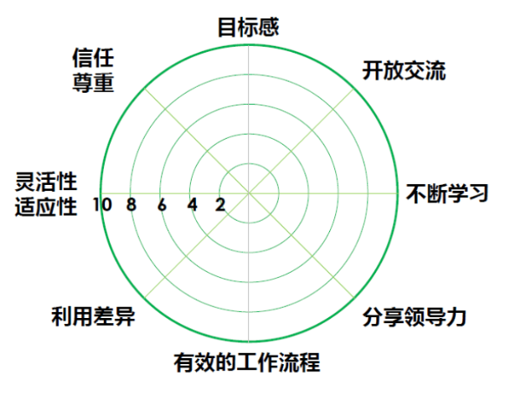
团队的概念
团队是由若干人组成的一个群体，他们具有互补的技能，对一个共同目的、绩效目标及方法做出承诺并彼此负责。
设定具有挑战性的团队目标
营造一种支持性的环境（沟通交流，团队学习）
团队成员的自豪感
让每一位成员的才能与角色相匹配
正确的绩效评估

Slide 16
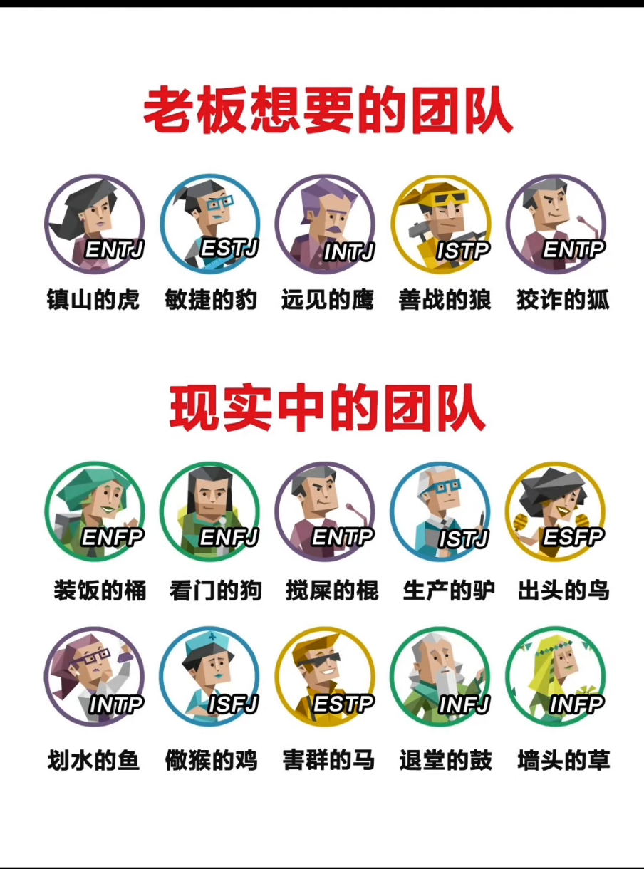
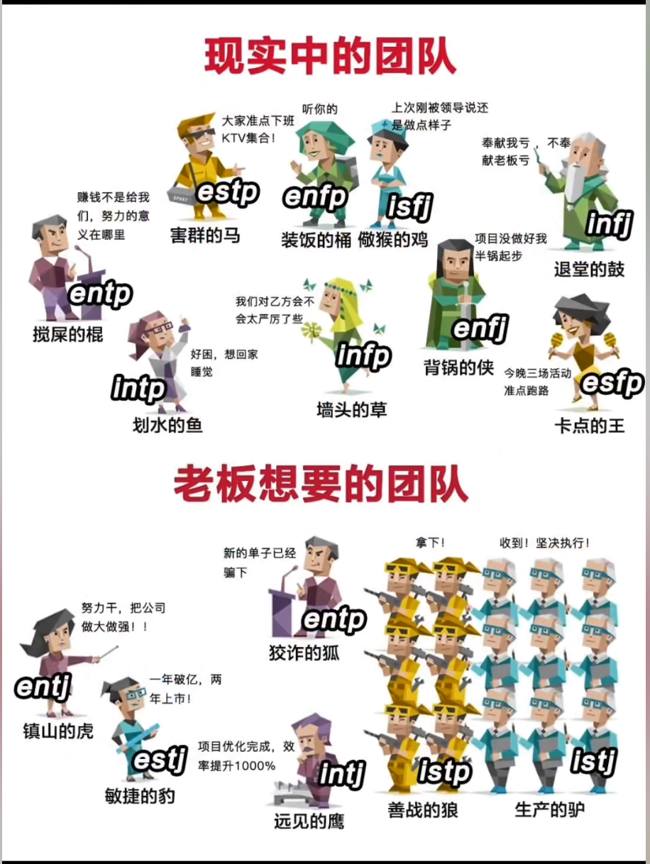
人员的选择

Slide 17
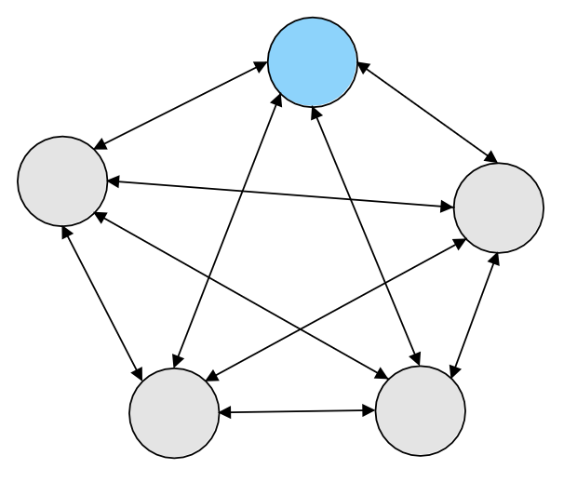
开发团队组织模式
民主式结构：团队成员完全平等，享有充分民主，成员之间通过协商做出决策。
小组成员完全平等，名义上的组长与其他成员没有任何区别。
项目工作由全体讨论协商决定，并根据每个人的能力和经验进行分配。
特别适合于规模小、能力强、习惯于共同工作的软件开发组。

Slide 18

开发团队组织模式
主程序员式结构：以主程序员为核心，主程序员既是项目管理者也是技术负责人，团队其他人员的职能进行专业化分工。
秘书
主程序员
后备程序员
程序员
程序员
程序员

Slide 19
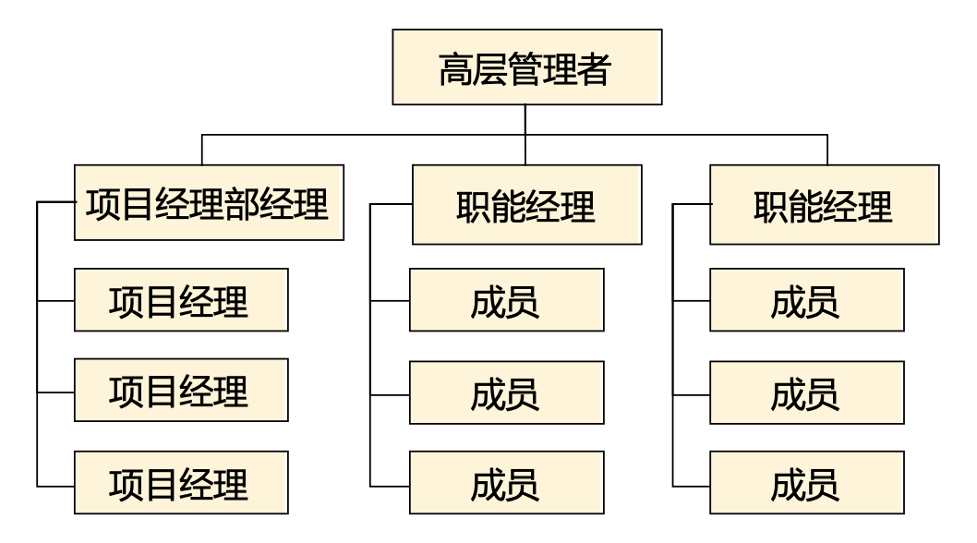
开发团队组织模式
矩阵式结构：将技术与管理工作进行分离，技术负责人负责技术上的决策，管理
负责人负责非技术性事务的管理决策和绩效评价。
技术组长
管理组长
程序员
程序员
程序员

Slide 20

微软开发团队组织
微软开发团队的特点：
小型的、多元化的项目组织
相互依赖的角色与共同分享的职责
具备专深的技术水平和业务技能
具有强烈的产品意识，关注最终发布的软件产品
清晰的目标和远景
人人参与设计
项目组成员在同一地点办公
对于规模较大的项目，采取类似小型项目组的运作模式

Slide 21
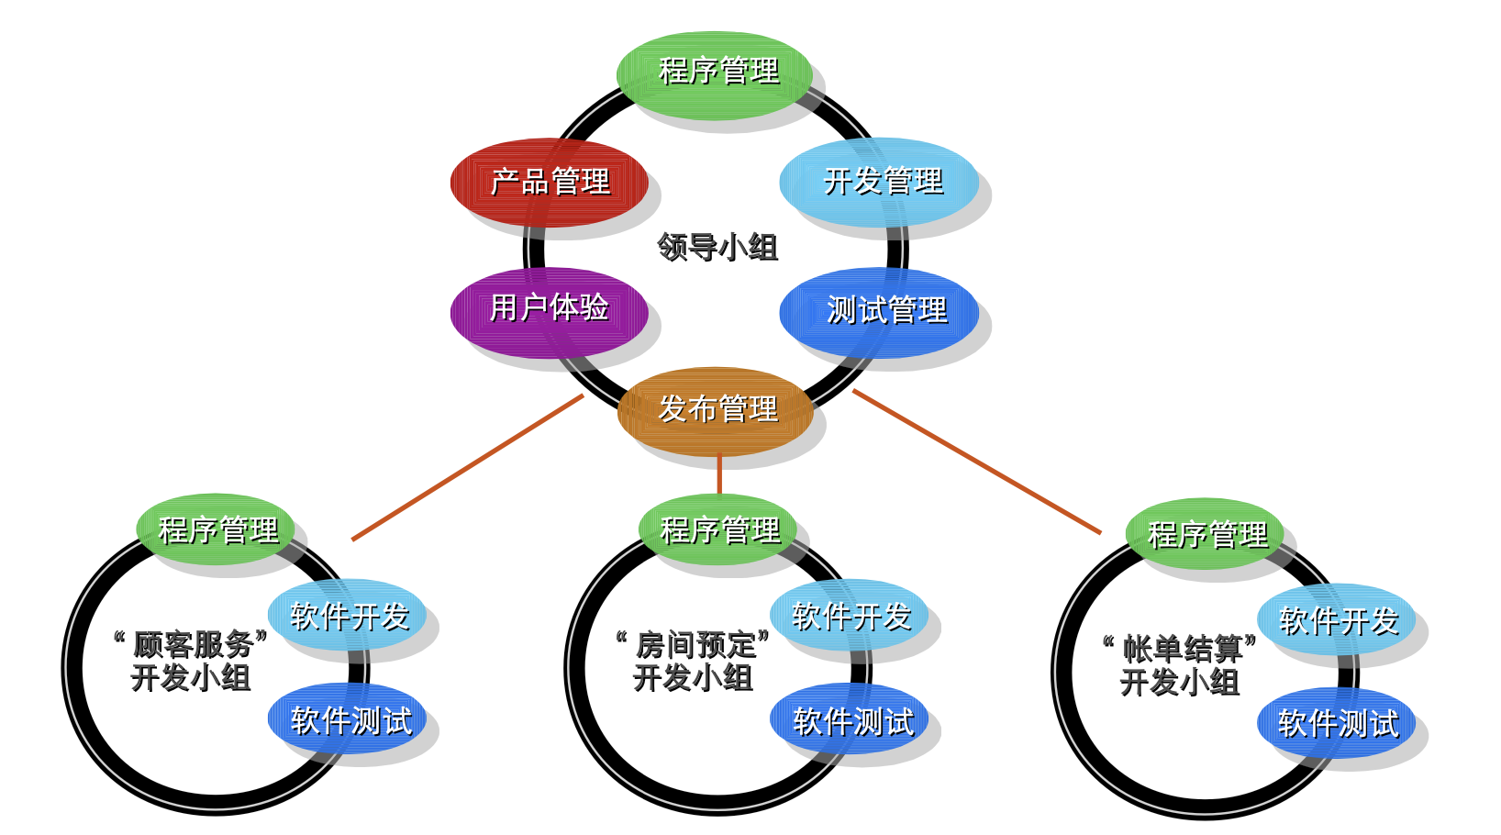
微软开发团队组织

Slide 22
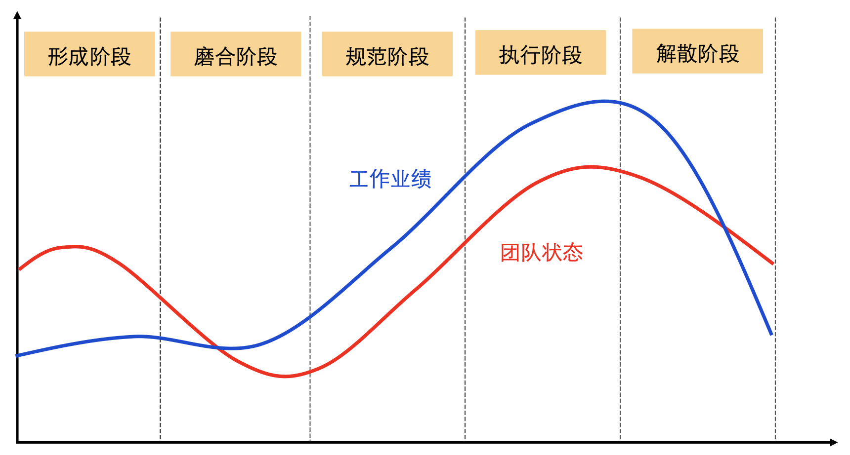
团队发展生命周期

Slide 23


建立高效的项目团队
召开项目会议
确立团队身份
创建共同的目标
管理决策制定
建立奖励体系
管理冲突
激发项目团队活动

Slide 24
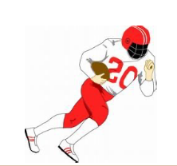




团队建设活动
项目启动会
团队作战室
团队章程
兴趣小组
庆典活动
阶段活动
阶段活动
奖励表彰
表扬激励
绩效沟通

Slide 25

绩效评估
绩效评估是通过对团队成员工作绩效的考察与评价，反映团队成员的实际能力和业绩以及对某种工作职位的适应度。
个人工作量
个人工作时间
团队平均主义

Slide 26
绩效评估
 |  | 团队贡献维度
 |  | 前20% | 中间70% | 后10%
完成任务维度 | 好
 | 中
 | 差

Slide 27

项目沟通管理
沟通的基本概念
沟通方式与技巧
项目沟通活动
演讲与表达的艺术

Slide 28

沟通的重要性
普林斯顿大学研究发现：“智慧、专业技术、经验三者只占成功因素的25%，其余75%决定于良好的人际沟通。”
美国著名成功学专家卡耐基认为：“一个成功的企业家只有15%是靠他的专业知识，而85%是靠他的人际关系和处世技巧。”

Slide 29


沟通的概念
沟通是为了达到一定的目的，将信息、思想、情感在个人或群体之间进行传递或交流的过程。
交换有价值的信息
获得对方的理解和支持
沟通是你被理解了什么⽽不是说了什么

Slide 30

沟通的复杂性

Slide 31
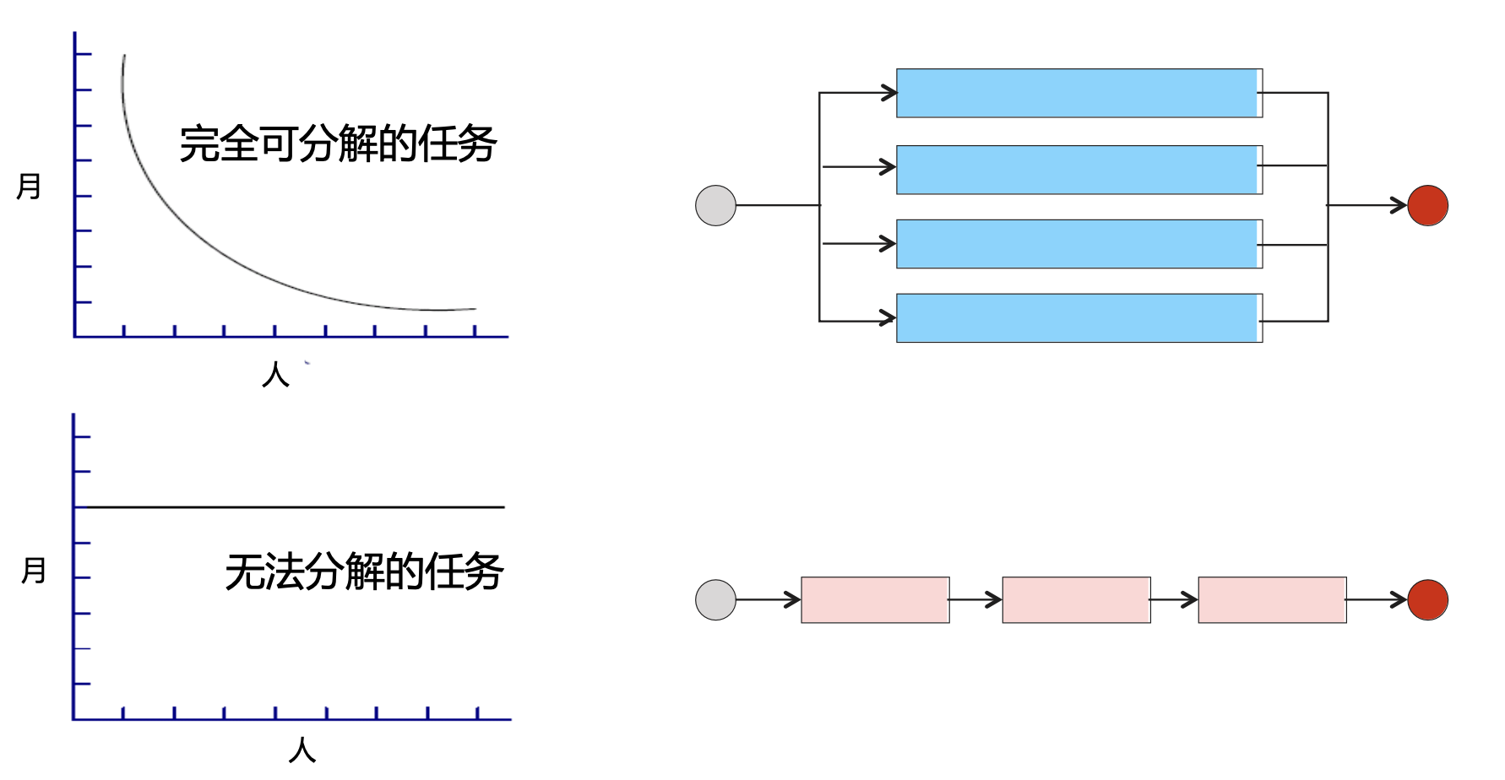
沟通的复杂性

Slide 32
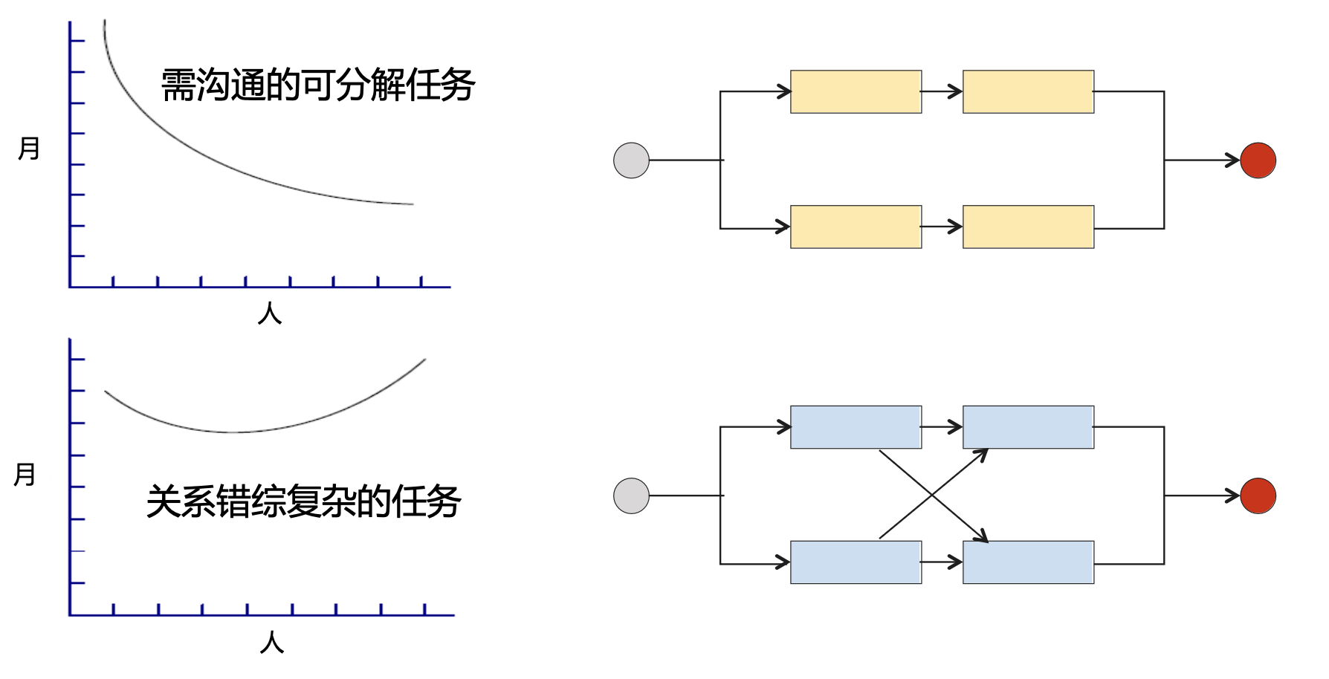
沟通的复杂性

Slide 33
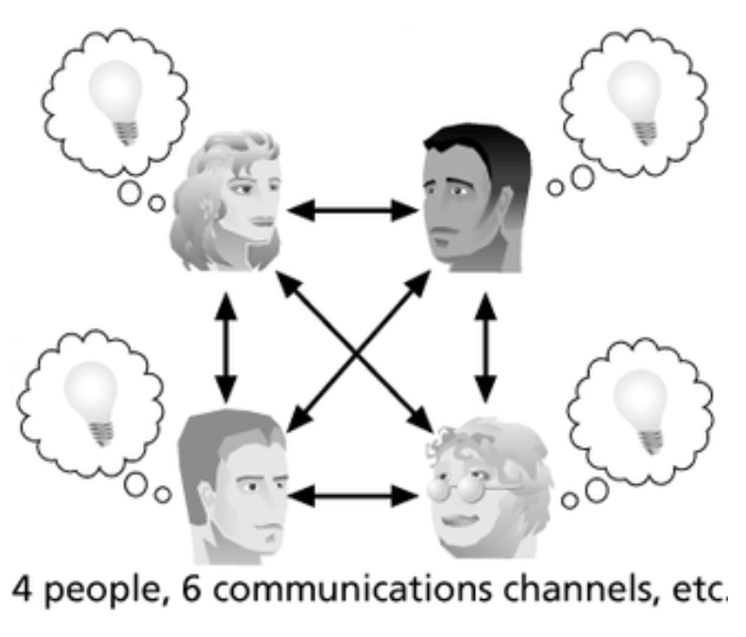
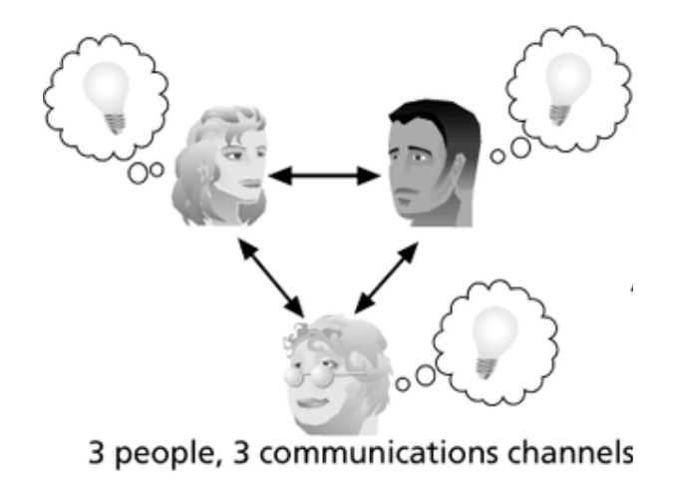
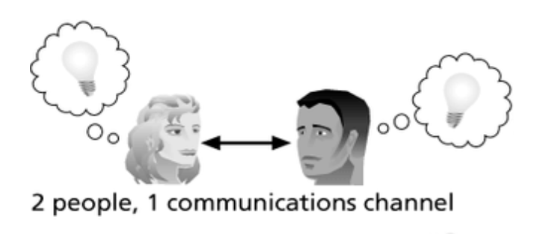
沟通的复杂性
$n$ 个人的沟通渠道数量 $= n（n – 1）/ 2$

Slide 34
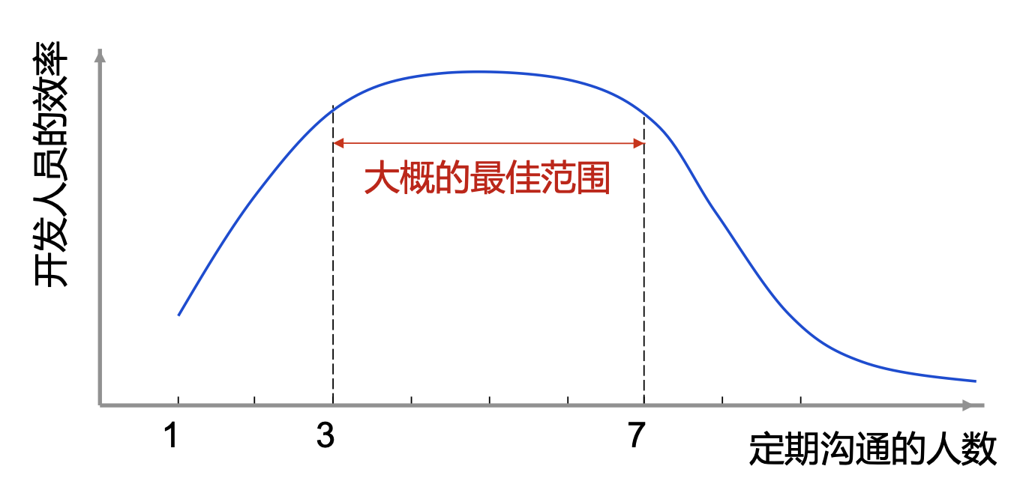
沟通的复杂性
Brooks法则：向一个进度延迟的软件项目中增加人员可能会使其进度更加推迟。

Slide 35
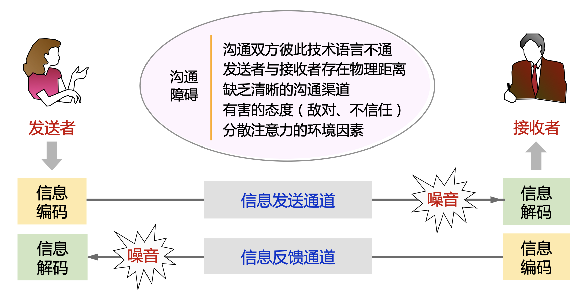
沟通的模型

Slide 36
常用沟通方式
口头
正式的：演讲、报告、汇报、谈判、会议
非正式：谈话、电话、打招呼
书面
正式的：合同、报告、会议纪要、报表、备忘录
非正式：笔记、便条
非语言
正式的：手语、信号灯、音乐
非正式：表情、声调、拥抱、握手
工具
电话、传真、手机、Email、面对面、协作工具

Slide 37
思考讨论
你认为以下情形应该选择什么合适的方式？
公司主管副总经理通知你，说他想详细了解项目进展情况，并且想在从今天开始的一周后与你见面。
客户在检查项目阶段成果时，指出上个月曾经提出的某个产品特性没有包含在其中，并抱怨早就以口头方式反映给了项目组成员，但作为项目经理的你却一无所知，而那位成员解释说把这件事忘记了。
你负责的一个项目准备在月底召开项目工作汇报会议，需要通知所有与会代表。
你作为工程硕士研究生，即将开始论文工作，你需要经常与导师进行联系和交流。

Slide 38

沟通技巧
自然赋予我们人类一张嘴、两只耳朵，也就是让我们多听少说。
—— 苏格拉底
• 努力做一个百分之百的听众
• 善于抓住关键点
• 努力排除干扰
• 培养分清主次的能力
• 通过提问和行为表示赞同与鼓励
• 对所听的内容进行及时反馈

Slide 39
项目沟通管理
项目沟通管理是为了确保项目信息及时且恰当地收集和传递，对项目信息的内容、传递方式和传递过程等进行的管理活动。
与高层管理者的沟通
纵向
与客户、其他职能部门、同事的沟通
项目经理
与供应商、社会团体、公众等的沟通
横向
与项目团队成员的交流

Slide 40

项目沟通管理
项目团队内部的沟通
沟通需求：
职责、协调、状态、授权
任务分配清晰
工作会议：
项目启动会、成员进度汇报、项目进展会
设置沟通期望
及时、公开、恰到好处

Slide 41

项目沟通管理
与管理层和客户的沟通
和谁进行沟通？为什么？
需要什么类型的信息？
详尽程度和频率如何？
沟通的目标是什么？
采用何种方式沟通比较好？

Slide 42

项目会议
项目启动会议
项目计划会议
项目阶段进展会议
项目技术评审会议
项目组内部会议

Slide 43
项目会议
项目启动会议（至关重要）
目标
项目概况：范围与目标、总体进度、方法和程序
确定项目人员的角色和任务
确立团队的工作模式
形式
重大项目：精心准备、集中1-2 天；前期介绍与建立基本规则
一般项目：简单有效；回顾项目范围与成员互相自我介绍
建立基本规则
计划决策、追踪决策、管理变动决策、关系决策

Slide 44
项目会议
项目计划会议（通常在每一阶段开始时）
制定当前阶段的项目计划
将工作任务明确分配给项目成员
项目阶段进展会议（每月或每季度一次）
向项目干系人和高层管理者汇报项目进展
解决需要高层管理者支持的问题
项目组工作例会（每日或每周一次）
通报项目组成员的工作进展
了解成员在工作中遇到的困难，并寻找资源解决
确定后续的工作计划

Slide 45

召开有效的会议
三星公司开会的三个原则：
1. 周三不开会；
2. 会议时长1小时，最多不超过1.5小时；
3. 将会议的内容整理成一张纸。
三星公司开会的七项规定：
1. 严格遵守时间；
2. 在会议材料中写明投入会议的经费；
3. 参加者限制为必要的合适人选和负责人，会议规模尽可能小；
4. 明确会议目的；
5. 事先分发会议资料；
6. 要让所有参加者发言；
7. 尽可能地减少会议记录，仅记录决定了的事项并进行保存。

Slide 46
项目文档
问题定义
需求开发
软件设计
软件实现
软件测试
构想文档
用例模型
分析模型
需求规格说明书
设计模型
体系结构文档
详细设计文档
源程序
目标代码
可执行构件
测试规程
测试用例
测试报告
项目管理计划、配置管理计划、质量保证计划、评审记录……

Slide 47

演讲与表达
演讲是一种面对面向观众表达自己的观点、展示自己的产品或研究成果的有效手段。
文字：7%
肢体语言：38%
声音声调：55%
梅拉宾法则就是对的吗？

Slide 48
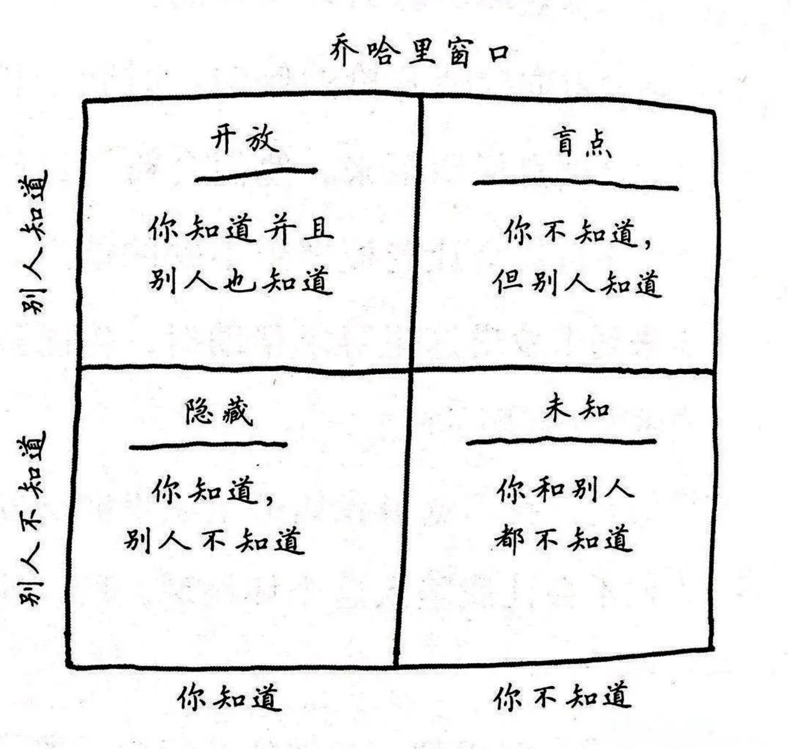
沟通的最终目的

Slide 49

软件项目估算
软件项目估算
基本估算方法
其他估算方法

Slide 50
项目估算
项目估算是对完成项目交付物的时间和成本进行预算和估计的过程。
估算不能以随意的方式进行，良好的估算方法和可靠的历史数据提供了最好的保证。
项目估算是一门科学，也是一门艺术
估算是在预测未来，具有与生俱来的风险，自然要接受一定程度的不确定性。

Slide 51
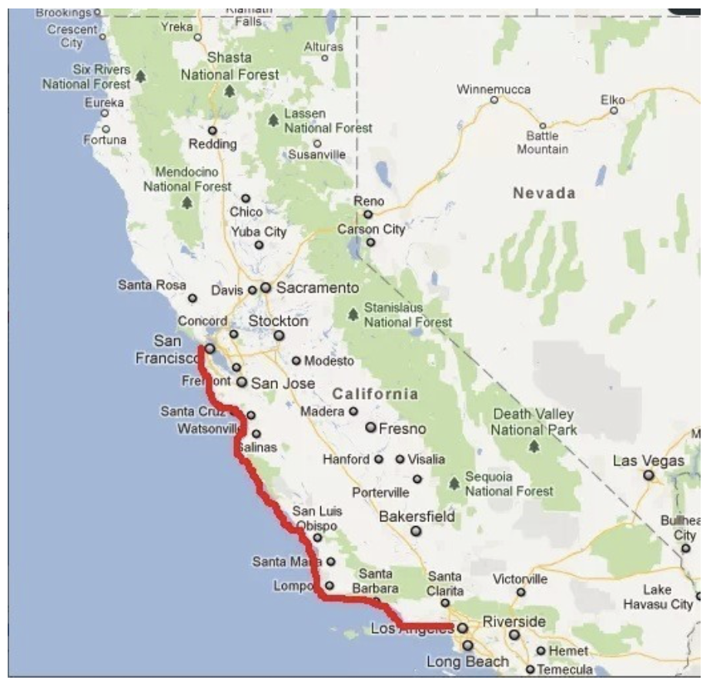

项目估算的挑战
为什么软件开发的周期总是预估的2~3倍？
https://www.163.com/dy/article/E7VOF9FR0514CQIE.html

Slide 52

项目估算的挑战
没有很好地制定计划是软件项目常见的一个严重错误，很多技术人员宁愿从事技术工作，也不愿意花费时间制定计划。
软件项目估算的挑战是项目的复杂性和不确定性
软件规模越大，复杂性越高，不确定性就越大
需求的不确定性会对项目估算产生很大影响
没有可靠的历史数据使项目估算缺少参照物
项目成员不应该被估算所困扰，勇于面对软件项目估算的挑战，克服其中的困难，做出一个相对的有价值的估算。

Slide 53
项目估算内容
规模估算是对所开发软件的规模进行估计，它是其他估算的基础，通常以代码行、功能点、故事点等作为衡量单位。
工作量估算是结合投入人力和
开发任务所需要的工作时间进
行估算，通常以人时、人天、
人月、人年等作为衡量单位。
规模估算
工作量估算
进度估算
进度估算是以项目阶段为单位
，通过任务分解、工作量估算
、有效资源分配等对项目可能
实施的进度给出正确的评估。
成本
估算
成本估算是对包括项目投入的
人力、物质、有形和无形的支
出成本进行估算，一般软件项
目以人力成本为主要部分。

Slide 54
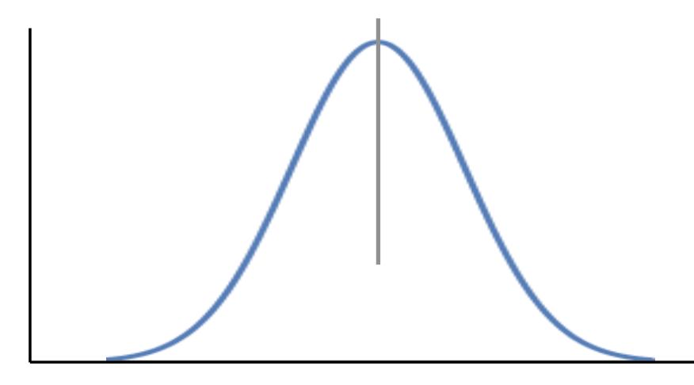
软件项目估算
软件项目估算的首要原则：对结果进行估计，而不是活动。
不论用什么⽅法 ，所有估计从定义上来说都只是概率。

Slide 55
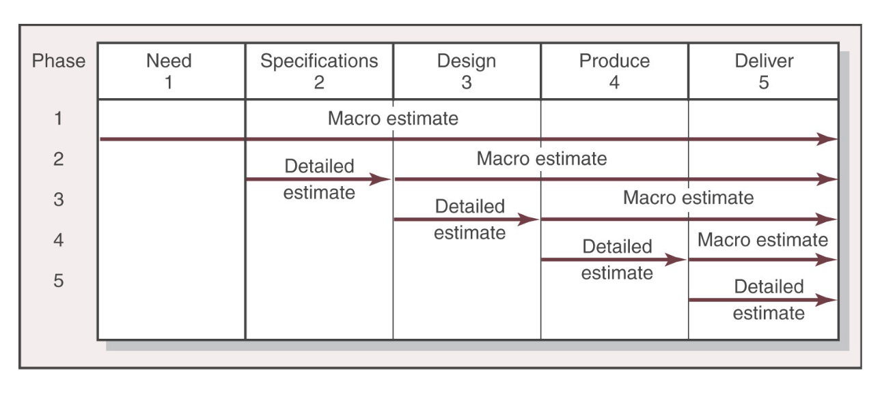

软件项目估算
分段估算：
• 从宏观估算开始，在项目执行中对各阶段的估算进行细化
• 适用于最终产品不可知或不确定性很大的项目

Slide 56
基本估算方法
专家判断：
通过借鉴历史信息，专家提供项目估算所需的信息，或根据以往类似项目的经验，给出相关参数的估算上限。
类比估算：
以过去类似项目的参数值（如持续时间、预算、规模、工作量和复杂性等）为基础，估算未来项目的同类参数或指标。
类比估算综合利用项目历史信息和专家判断，它是一种粗略的估算方法，有时需要根据项目复杂性方面的已知差异进行调整。
类比估算通常成本低、耗时少，但准确性较差，可以与其他估算方法联合使用。

Slide 57

基本估算方法
参数估计：
通过对大量的项目历史数据进行统计分析，使用项目特性参数建立经验估算模型，估算诸如成本、预算和持续时间等活动参数。

Slide 58
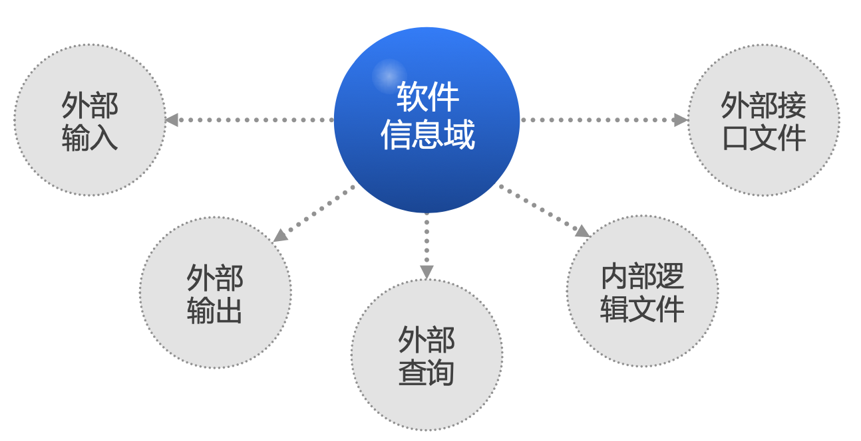
功能点方法
功能点方法是依据软件信息域的基本特征和对软件复杂性的估计，估算出软件规模。这种方法适合于在软件开发初期进行估算，并以功能点为单位度量软件规模。

Slide 59
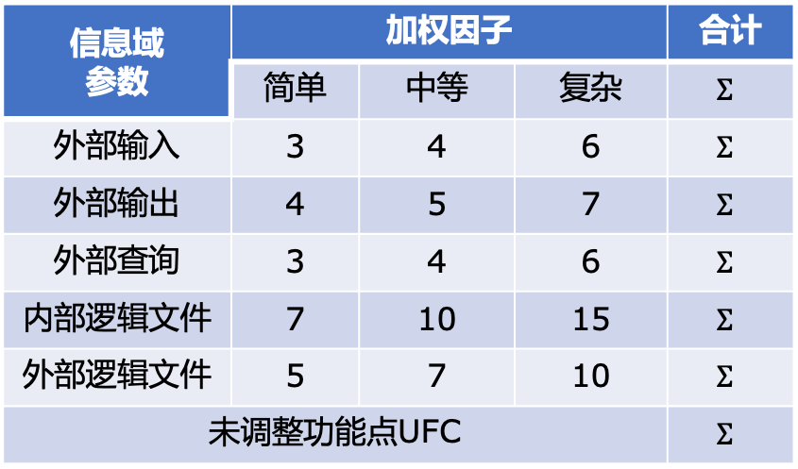
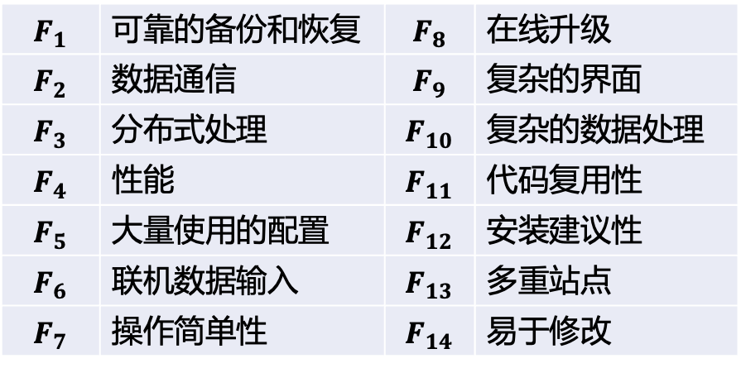

功能点方法
信息域加权因子：
系统复杂度调整值 $F_{i}$：取值 0..5
信息域 参数 | 加权因子 |  |  | 合计
 | 简单 | 中等 | 复杂 | $$Σ$$
外部输入 | 3 | 4 | 6 | $$Σ$$
外部输出 | 4 | 5 | 7 | $$Σ$$
外部查询 | 3 | 4 | 6 | $$Σ$$
内部逻辑文件 | 7 | 10 | 15 | $$Σ$$
外部逻辑文件 | 5 | 7 | 10 | $$Σ$$
未调整功能点UFC |  |  |  | $$Σ$$
$$F_{1}$$ | 可靠的备份和恢复 | $$F_{8}$$ | 在线升级
$$F_{2}$$ | 数据通信 | $$F_{9}$$ | 复杂的界面
$$F_{3}$$ | 分布式处理 | $$F_{10}$$ | 复杂的数据处理
$$F_{4}$$ | 性能 | $$F_{11}$$ | 代码复用性
$$F_{5}$$ | 大量使用的配置 | $$F_{12}$$ | 安装建议性
$$F_{6}$$ | 联机数据输入 | $$F_{13}$$ | 多重站点
$$F_{7}$$ | 操作简单性 | $$F_{14}$$ | 易于修改
功能点计算： $FP＝UFC×［0.65＋0.01×∑F_{i}］$

Slide 60
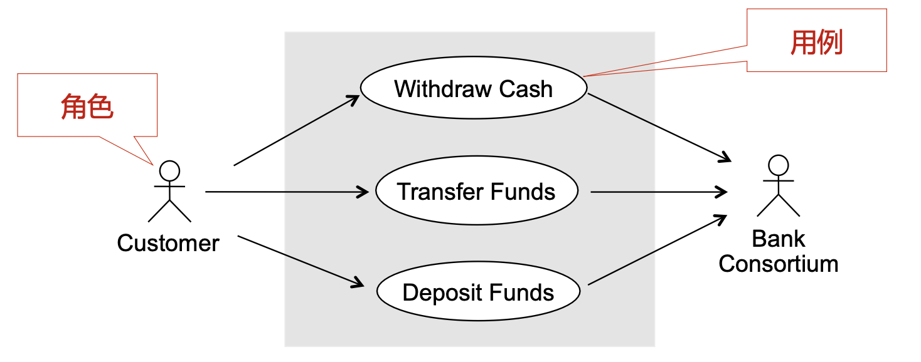
用例点估算
用例点估算是在面向对象软件开发项目中用于估计规模和工作量的方法，它比
功能点方法要简单一些。

Slide 61
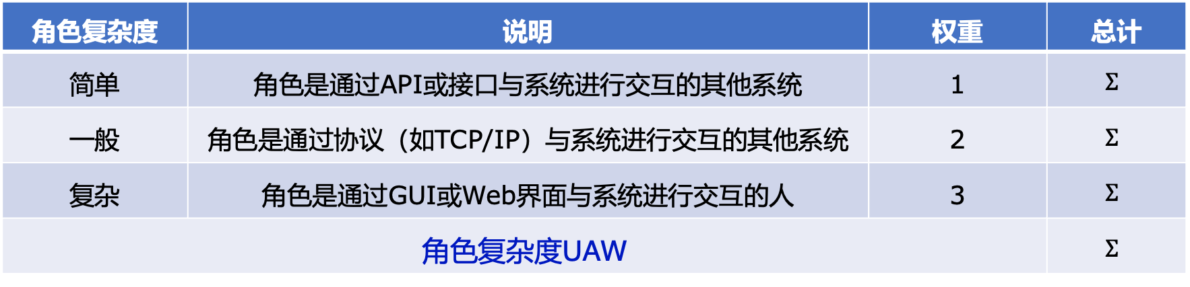
用例点估算
第一步：计算角色复杂度
角色复杂度 | 说明 | 权重 | 总计
简单 | 角色是通过API或接口与系统进行交互的其他系统 | 1 | $$Σ$$
一般 | 角色是通过协议（如TCP/IP）与系统进行交互的其他系统 | 2 | $$Σ$$
复杂 | 角色是通过GUI或Web界面与系统进行交互的人 | 3 | $$Σ$$
角色复杂度UAW |  |  | $$Σ$$

Slide 62
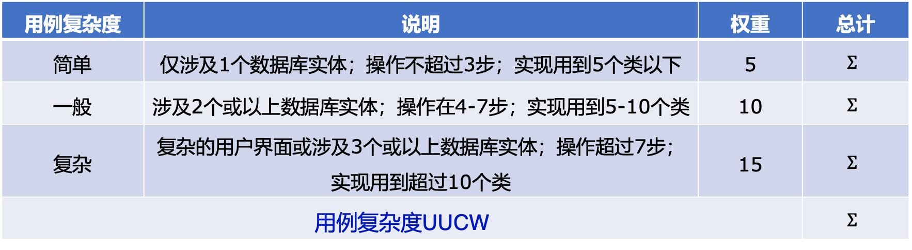
用例点估算
第二步：计算用例复杂度
用例复杂度 | 说明 | 权重 | 总计
简单 | 仅涉及1个数据库实体；操作不超过3步；实现用到5个类以下 | 5 | $$Σ$$
一般 | 涉及2个或以上数据库实体；操作在4-7步；实现用到5-10个类 | 10 | $$Σ$$
复杂 | 复杂的用户界面或涉及3个或以上数据库实体；操作超过7步；实现用到超过10个类 | 15 | $$Σ$$
用例复杂度UUCW |  |  | $$Σ$$

Slide 63
用例点估算
第 3 步：计算未平衡用例点 UUCP = UAW + UUCW
第 4 步：用技术复杂度因子TCF和环境复杂度因子ECF进行调整，得到用例点
UCP = TFC * EFC * UUCP
说明：技术复杂度因子TCF和环境复杂度因子ECF计算见后面表格
第 5 步：估算项目开发工作量
只要给出基于每个UCP完成的时间，就可以计算出项目开发工作量
工作量 = UCP * 生产率
建议：每个UCP为16-30人时，均值为20人时

Slide 64
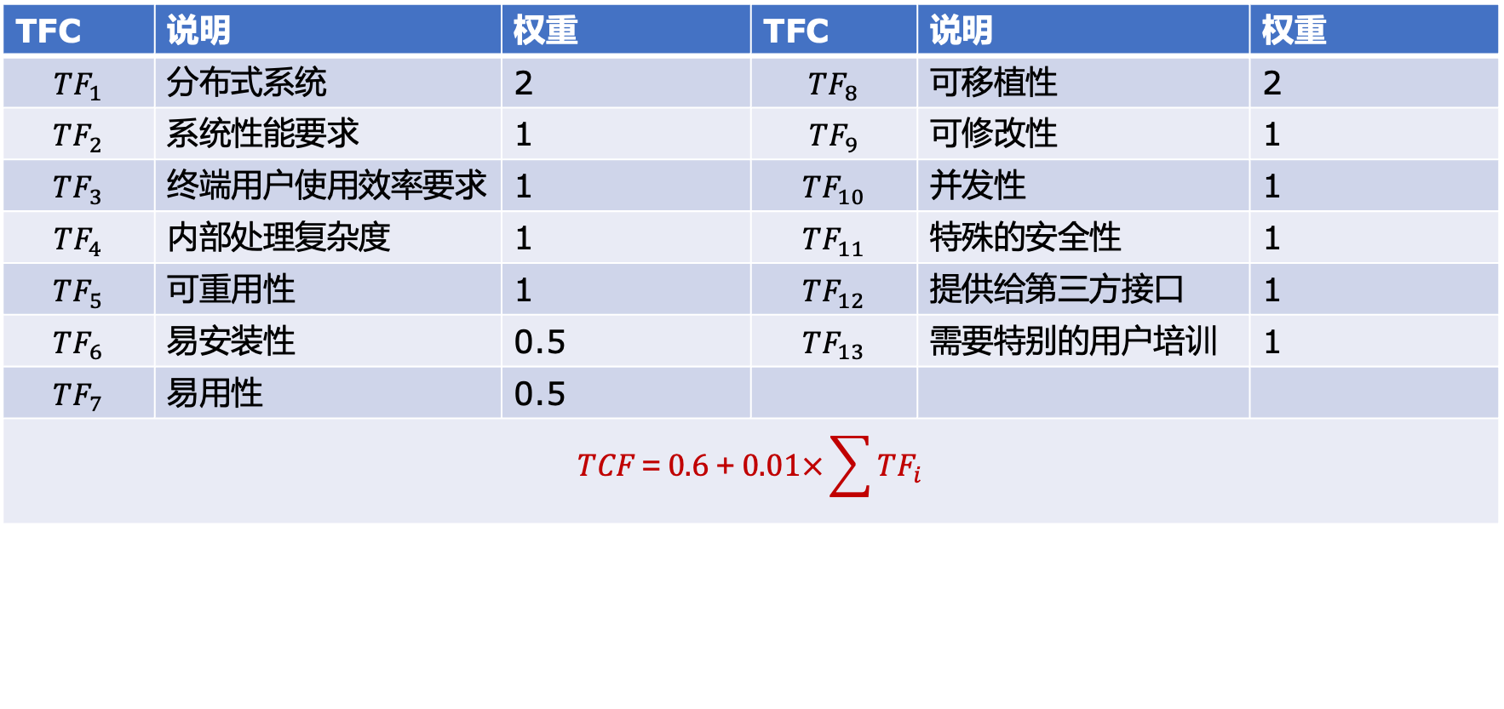
用例点估算
技术复杂度因子TFC，取值0..5
TFC | 说明 | 权重 | TFC | 说明 | 权重
$$TF_{1}$$ | 分布式系统 | 2 | $$TF_{8}$$ | 可移植性 | 2
$$TF_{2}$$ | 系统性能要求 | 1 | $$TF_{9}$$ | 可修改性 | 1
$$TF_{3}$$ | 终端用户使用效率要求 | 1 | $$TF_{10}$$ | 并发性 | 1
$$TF_{4}$$ | 内部处理复杂度 | 1 | $$TF_{11}$$ | 特殊的安全性 | 1
$$TF_{5}$$ | 可重用性 | 1 | $$TF_{12}$$ | 提供给第三方接口 | 1
$$TF_{6}$$ | 易安装性 | 0.5 | $$TF_{13}$$ | 需要特别的用户培训 | 1
$$TF_{7}$$ | 易用性 | 0.5
$$TCF＝0.6＋0.01×\sum{TF_{i}}$$

Slide 65
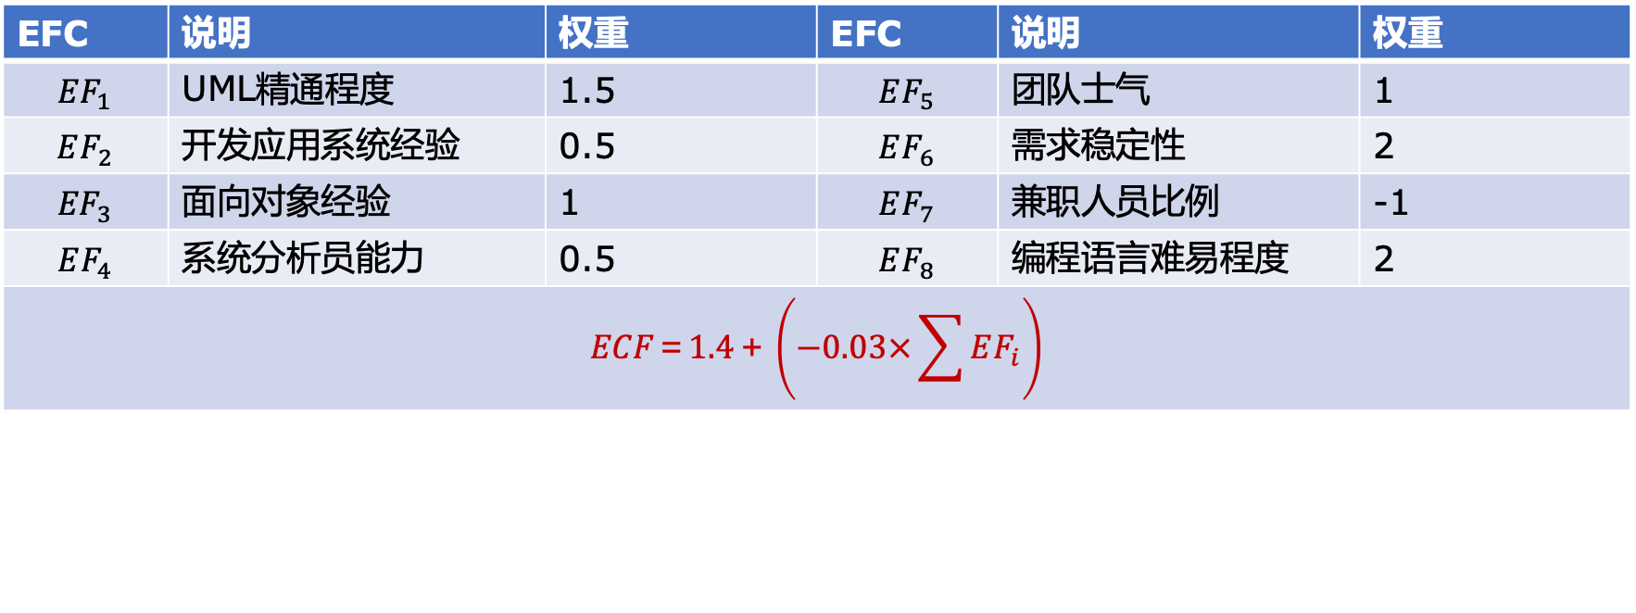
用例点估算
环境复杂度因子TFC，取值0..5
EFC | 说明 | 权重 | EFC | 说明 | 权重
$${EF}_{1}$$ | UML精通程度 | 1.5 | $$EF_{5}$$ | 团队士气 | 1
$$EF_{2}$$ | 开发应用系统经验 | 0.5 | $$EF_{6}$$ | 需求稳定性 | 2
$${EF}_{3}$$ | 面向对象经验 | 1 | $$EF_{7}$$ | 兼职人员比例 | -1
$$EF_{4}$$ | 系统分析员能力 | 0.5 | $$EF_{8}$$ | 编程语言难易程度 | 2
$$ECF＝1.4＋\left(−0.03×\sum{EF_{i}}\right)$$

Slide 66
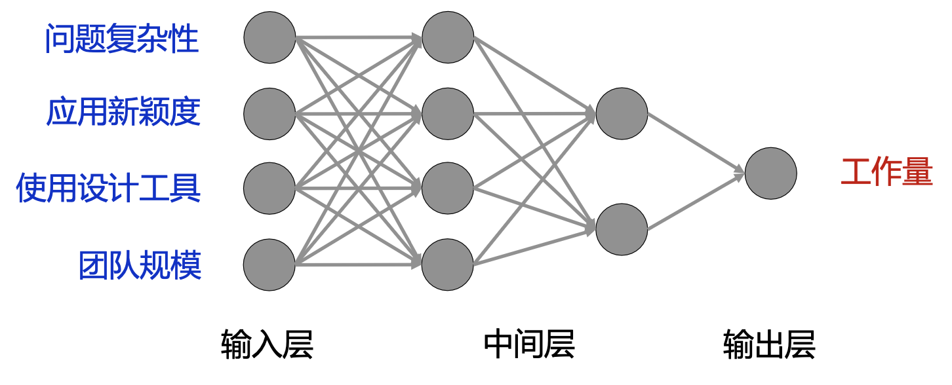
机器学习方法
神经网络是采用一种学习方法导出一种预测模型，这种方法使用历史项目数据训练网络，通过不断学习找出数据中的规律，再用其估算新项目的工作量。

Slide 67
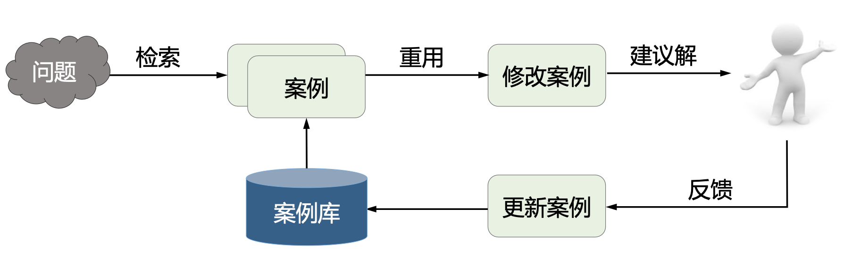
机器学习方法
基于案例的推理方法可以用于基于类推的估算，即识别出与新项目类似的案例，再调整这些案例，使其适合新项目的参数。

Slide 68

软件项目计划
项目管理活动
软件项目管理计划
风险管理与进展跟踪

Slide 69
项目的基本要素
一个或一组满足客户需求的工作产品，通常称作可交付物。
结果
工作
为获得结果而必须做的工作，被分为任务或活动的更小单元。
项目
进度表
资源
完成工作需要的人员、资金、设备等，人员通常按照角色分工。
安排工作单元的执行顺序，确定完成期限、开始时间和结束时间。

Slide 70
项目管理活动
计划：
• 明确项目目标，并取得管理层与客户的一致意见；
• 制定项目计划，并取得管理层的批准；
• 确定项目所需要的资源；
• 制定项目管理所用技术、方法及程序，建立相关信息管理系统。
组织：
• 开发项目所需人力资源，组建项目小组，建立适当组织机构图；
• 对项目各职位进行描述，制定项目管理责任矩阵；
• 确保项目小组成员理解和接受他们的职责；
• 组织小组成员制定项目计划，促进项目团队内外部的有效沟通；
• 根据批准的项目计划，配置各种资源。

Slide 71
项目管理活动
领导：
• 具体指导实施项目计划中的各项活动，并提供阶段性进展报告；
• 定期评价项目进展情况，并根据项目计划评价项目绩效；
• 负责与项目内外部门的联系、汇报、沟通与检查；
• 处理冲突，化解矛盾，减少风险，促进项目小组的团队建设；
• 随时了解项目总体进展，及时解决问题，确保纠正措施的实施。
控制：
• 确定项目活动的优先级；
• 按照变更控制程序，对范围及其他变更进行评估和沟通；
• 监控项目进展情况，及时发现问题并采取整改措施；
• 与项目分包商保持充分有效的沟通，确保合同条款切实履行。

Slide 72
软件项目管理计划
软件项目管理计划是一个用来协调所有其他计划、以指导项目实施和控制的文件，它应该随着项目的进展和信息的补充进行定期完善。
简介 | 简要综述项目的目标、发布的产品、主要工作活动、主要工作制品、关键里程碑、所需资源、进度和预算等。
项目组织 | 描述该项目所使用的软件过程模型，或者是所遵循的组织标准模型；描述项目的内部组织结构；描述项目与其他组织或部门之间的接口；指定主要项目活动的负责人；
管理过程 | 管理目标和优先级；描述对项目外部的问题和事件的假设以及限制；描述项目风险以及风险管理计划；定义监督和控制机制
技术过程 | 明确方法、工具和技术；列出所有的项目文档以及所使用的评价类型；列出所有用户文档；列出项目支持功能的计划，如配置管理、软件质量保证等
项目估算 | 工作包；工作包之间的依赖关系；资源需求；预算和资源分配；进度表
其他 | ……

Slide 73
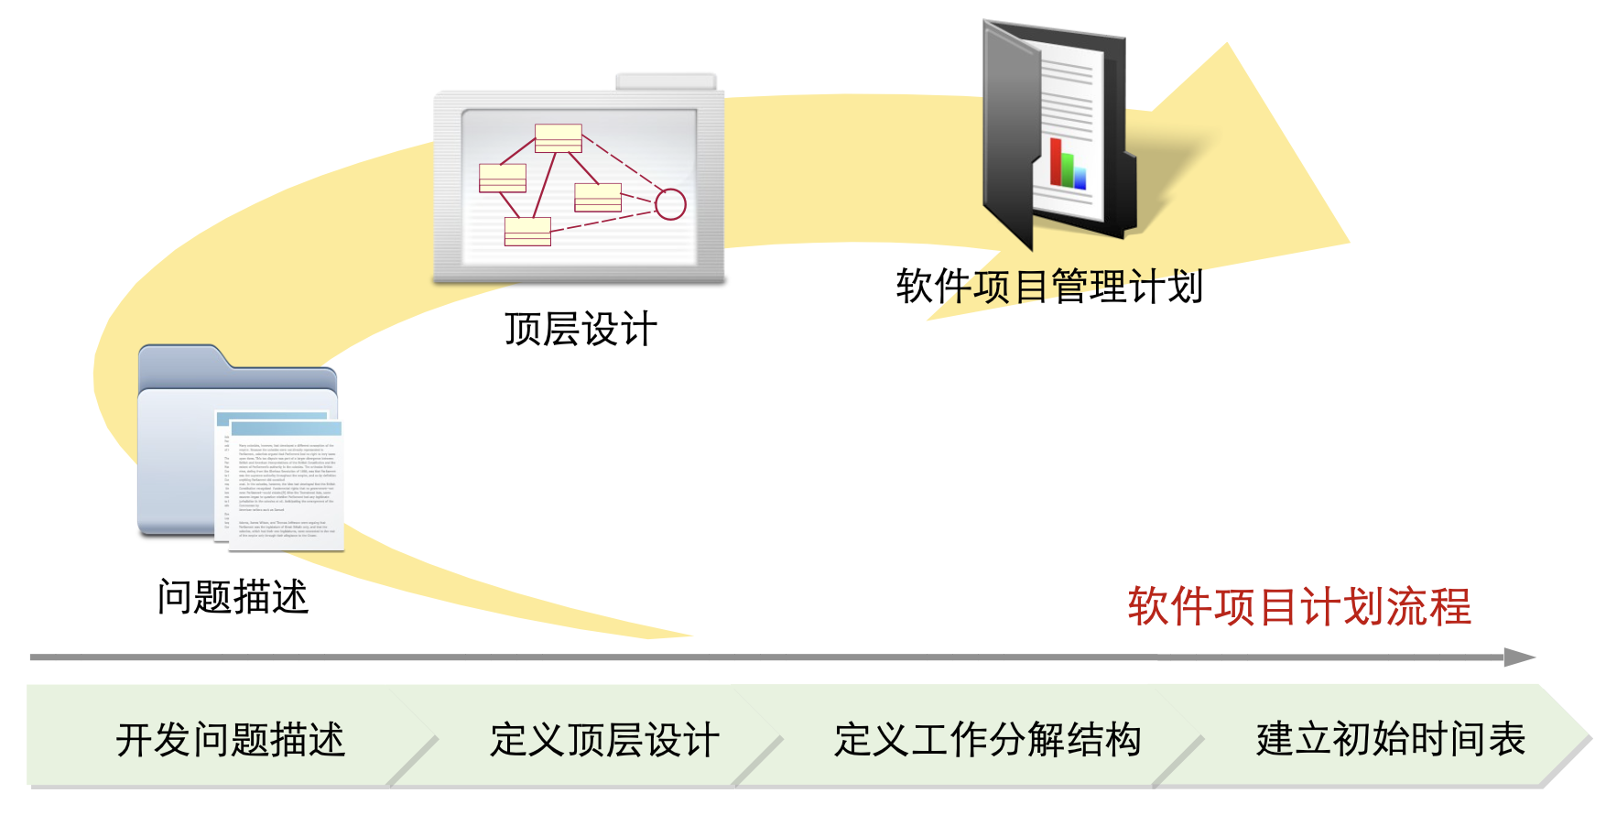
制定软件项目计划

Slide 74
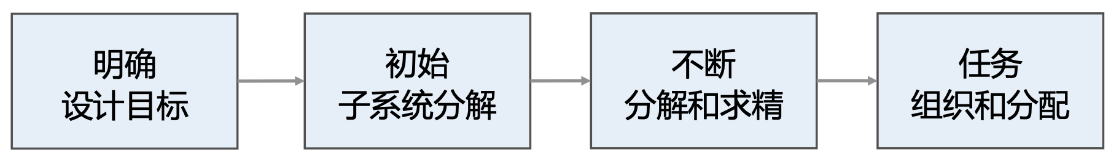
定义顶层设计
顶层设计描述了最初从系统到子系统的分解，它描述了系统的软件体系结构。
子系统分解应该是高层的，专注于功能，并且要保持稳定。
每一个子系统可以被分配给一个团队或一个人，由他负责其定义和实现。

Slide 75
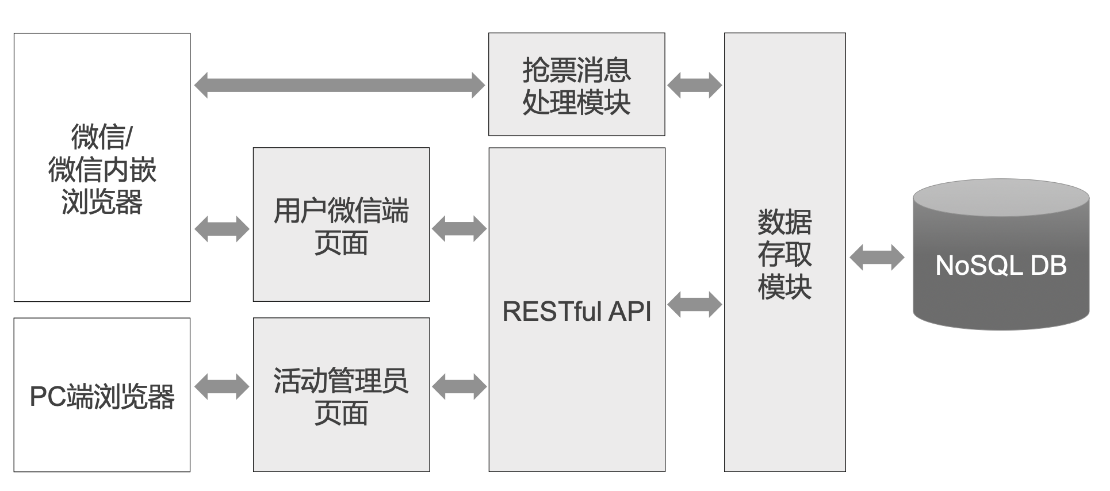
定义顶层设计

Slide 76
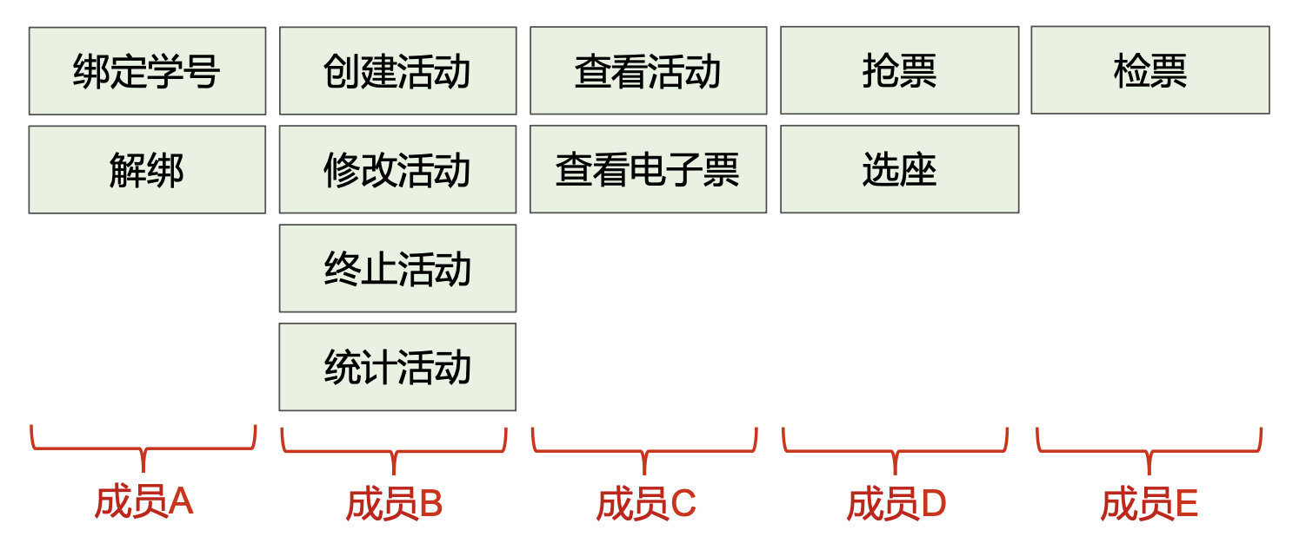
定义项目工作分解
项目工作分解是将项目整体分解成较小的、易于管理和控制的若干子项目或工作单元，直到可交付成果定义的足够详细，足以支持项目将来的活动。

Slide 77
定义项目工作分解
成员A和B
成员C
成员D

Slide 78
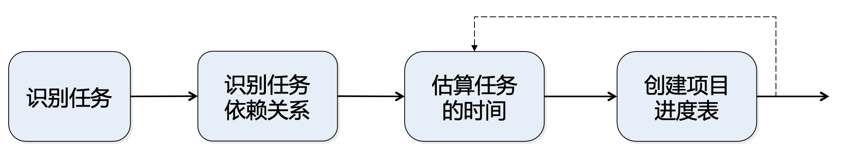
建立初始时间表
在项目工作分解的基础上，进一步估算活动所需的时间和资源，并按照一定的顺序将这些活动进行组织和调度，从而创建项目的进度计划表。
制定进度计划需要在资源、时间和实现功能之间不断平衡，并需要定期更新。

Slide 79
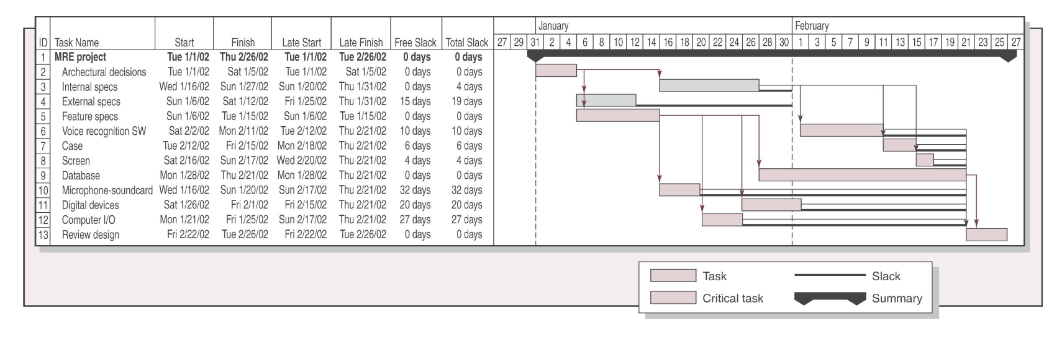
建立初始时间表
甘特图是一种通用的显示进度的方法。

Slide 80
项目风险管理
风险识别
确定项目有哪些风险，包括运用专家判断法、头脑风暴法等分析项目风险产生的各种原因或者影响因素，以确定风险事件及其来源。
风险评估
比较风险的大小，确定风险的性质。通过对各种风险进行定性、定量的分析，包括发生概率、影响严重性等，确定出每种风险的大小和性质。
应对计划
制定风险响应的措施和实施步骤，按照风险的大小和性质，制定相应的措施去应对和响应风险，包括风险接受、风险转移等。
风险控制
监督、检查风险事件的发生情况以及风险措施的落实情况，通过对风险事件及其来源的控制和对风险计划落实情况的监督，确保风险措施有效。

Slide 81
项目进展跟踪
监督：将项目计划基准和实际执行进行偏差分析
控制：控制变更或对监督中的偏差进行纠正
项目执行
进度
成本
质量
范围
资源（人、物）
项目计划
问题风险
日跟踪
周跟踪
里程碑
月跟踪

Slide 82
谢谢大家！
THANKS

